Slide 1
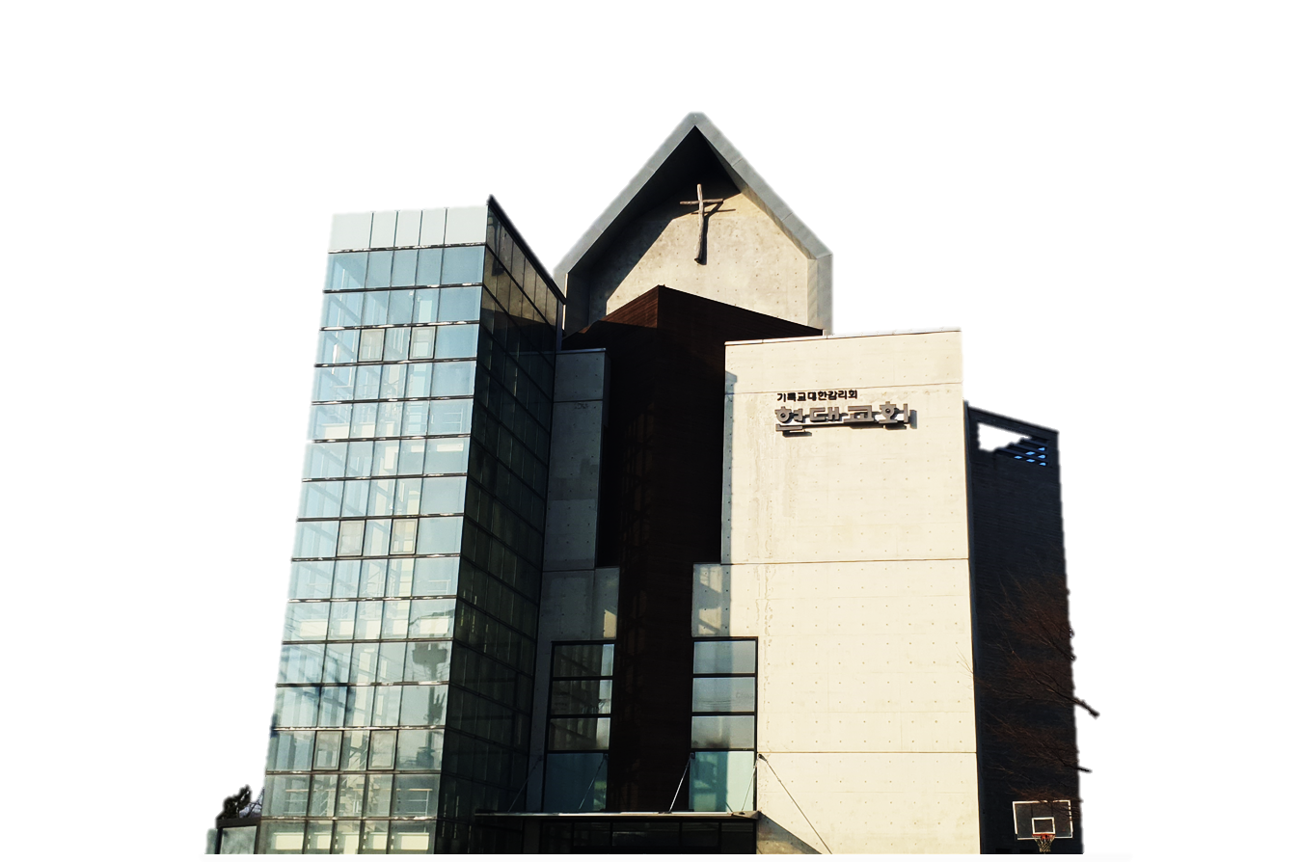
2024년
현대교회 유치부
주일예배

Slide 2
찬양

Slide 3
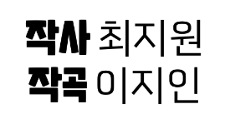
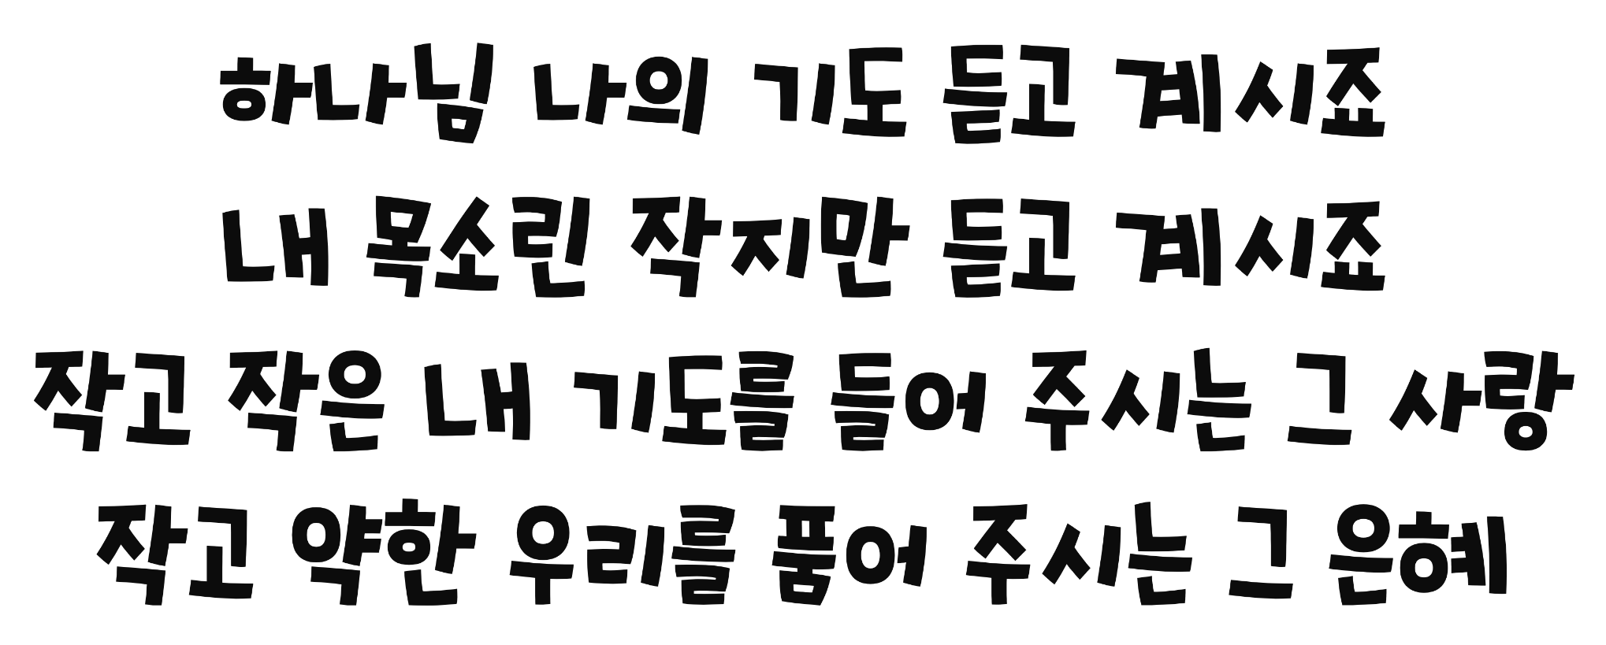

Slide 4
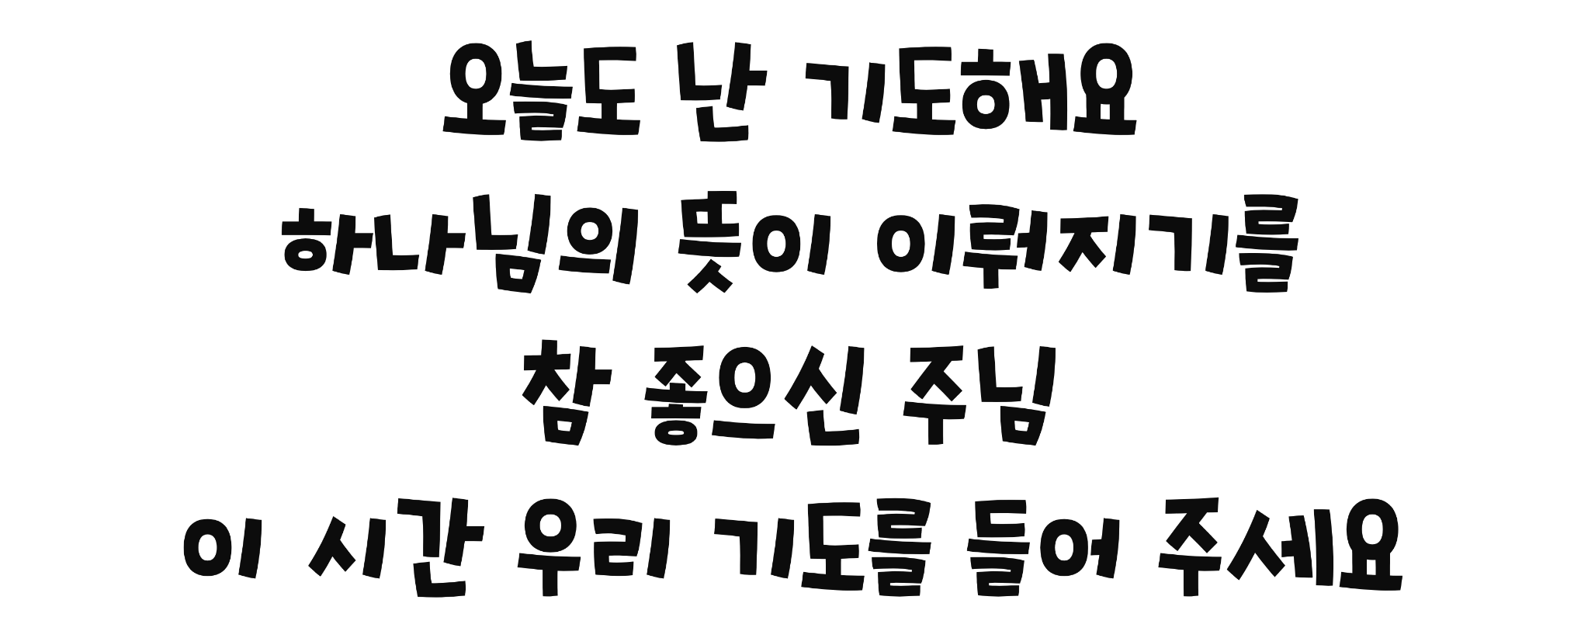

Slide 5
기도

Slide 6
말씀암송
새 계명을 너희에게 주노니
서로서로 사랑하라
내가 너희를 사랑한 것 같이
너희도 서로 사랑하라
요한복음 13장 34절 말씀 -

Slide 7
인사합시다
하하호호 하하호호 웃으며 인사해
룰루랄라 룰루랄라 즐겁게 인사해

Slide 8
우리는 하나님의 자녀들이죠
모두 다 하나 되어 인사합시다

Slide 9
서로를 축복하며 안아주세요
모두 다 기뻐하며 인사합니다

Slide 10
하하호호 하하호호 웃으며 인사해
룰루랄라 룰루랄라 즐겁게 인사해

Slide 11
돈으로 못가요
돈으로 못가요 하나님 나라
힘으로도 못가요 하나님 나라

Slide 12
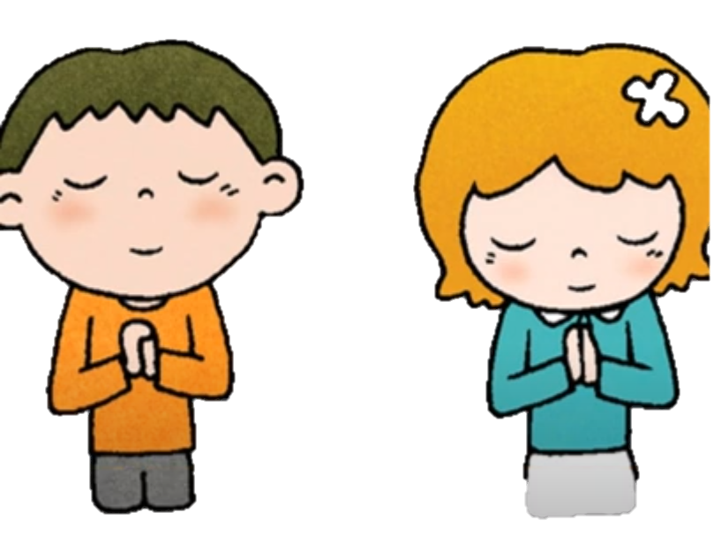
거듭나면 가는나라 하나님 나라
믿음으로 가는나라 하나님 나라

Slide 13
벼슬로도 못가요 하나님 나라
지식으로 못가요. 하나님 나라

Slide 14
거듭나면 가는나라 하나님 나라
믿음으로 가는나라 하나님 나라

Slide 15
어여뻐도 못가요 하나님 나라
맘 착해도 못가요 하나님 나라

Slide 16
거듭나면 가는나라 하나님 나라
믿음으로 가는나라 하나님 나라

Slide 17
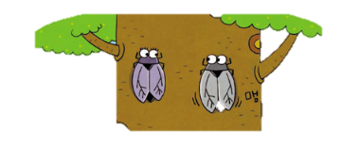
순종하며 살아요
윙윙윙 벌 들은 신나게 꿀 먹고 맴맴맴 매미들은 힘차게 노래하네

Slide 18
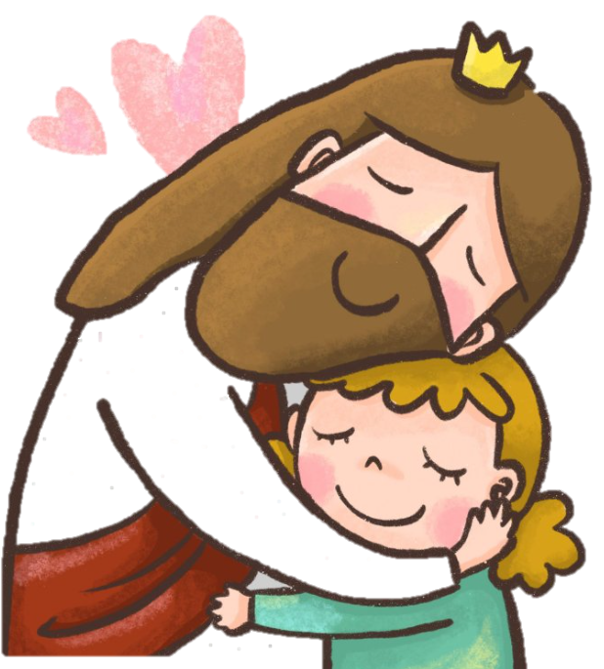
현대교회 어린이 주님 말씀 배우고
아멘 아멘 순종하며 순종하며 살아요

Slide 19
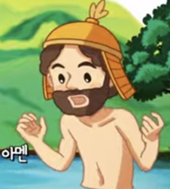
나아만이 이에 내려가서
나아만이 이에 내려가서
하나님의 사람의 말대로
요단강에 일곱번 몸을 담그니
그의살이 어린아이의 살같이
회복되어 깨끗하게 되었더라
회복되어 깨끗하게 되었더라

Slide 20
영으로 진리로
영으로 하나님을 예배하는 마음마다
하나님의 은혜의 가득하리라 진리로 하나님의 예배하는 자리마다
하나님이 함께 하시리라
지금 내 마음 지금 이 곳에 주님이 임하소서

Slide 21
영으로 하나님을 예배하는 마음마다
하나님의 은혜의 가득하리라 진리로 하나님의 예배하는 자리마다
하나님이 함께 하시리라
지금 내 마음, 지금 이 곳에 주님이 임하소서
지금 내 마음, 지금 이 곳에 주님이 임하소서

Slide 22
예배

Slide 25
사도신경
전능하사 천지를 만드신
하나님 아버지를 내가 믿사오며,
그 외아들 우리 주
예수 그리스도를 믿사오니,

Slide 26
사도신경
이는 성령으로 잉태하사
동정녀 마리아에게 나시고,
본디오 빌라도에게 고난을 받으사,
십자가에 못박혀 죽으시고,
장사한 지 사흘 만에 죽은 자
가운데서 다시 살아나시며,

Slide 27
사도신경
하늘에 오르사,
전능하신 하나님 우편에 앉아
계시다가, 저리로서 산 자와
죽은 자를 심판하러 오시리라.

Slide 28
사도신경
성령을 믿사오며, 거룩한 공회와,
성도가 서로 교통하는 것과,
죄를 사하여 주시는 것과,
몸이 다시 사는 것과,
영원히 사는 것을 믿사옵나이다.
아멘

Slide 29
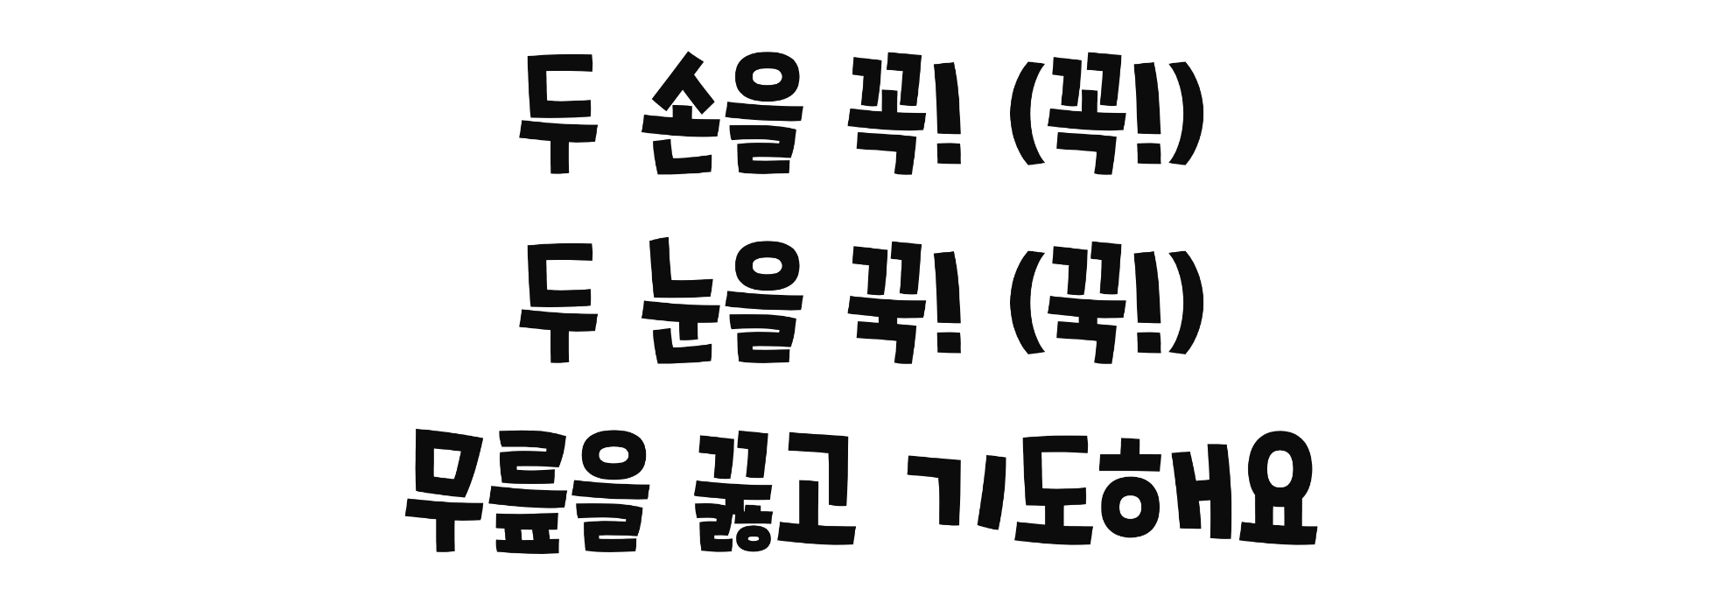

Slide 30
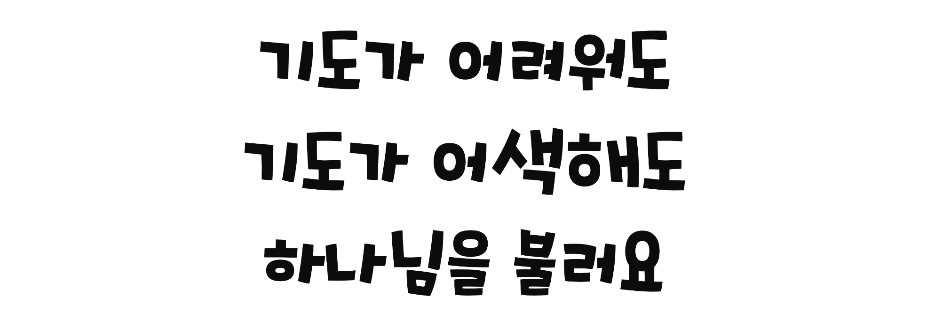

Slide 31
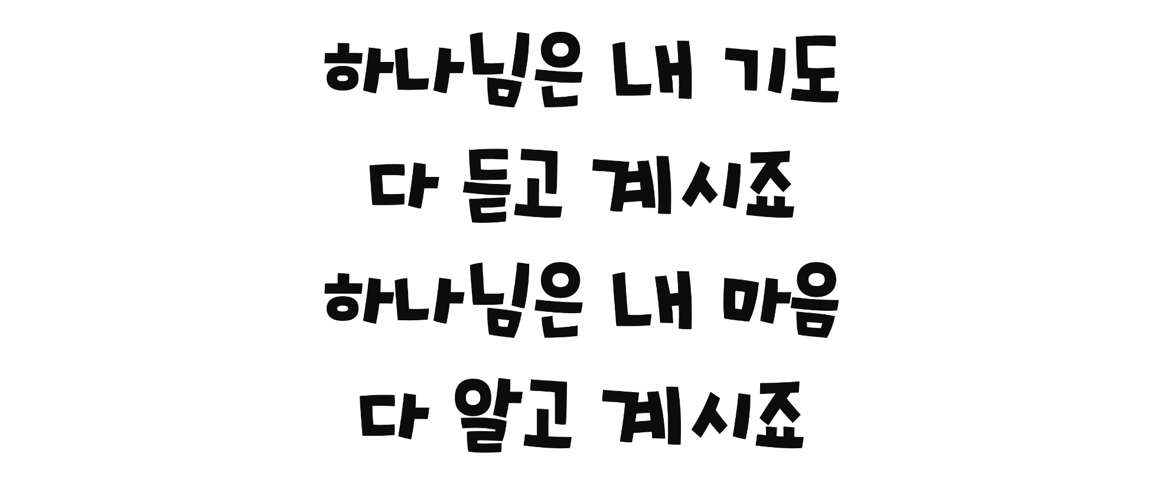

Slide 32
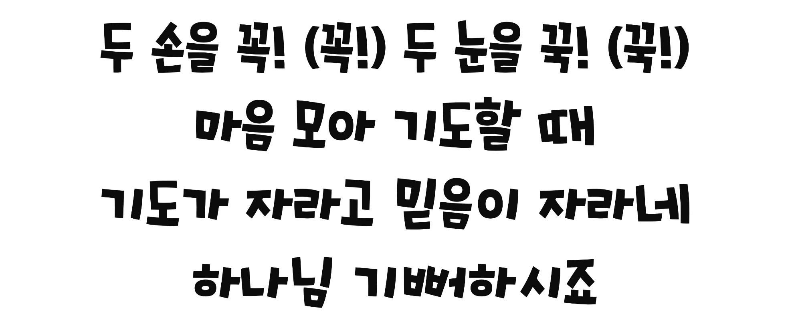

Slide 33
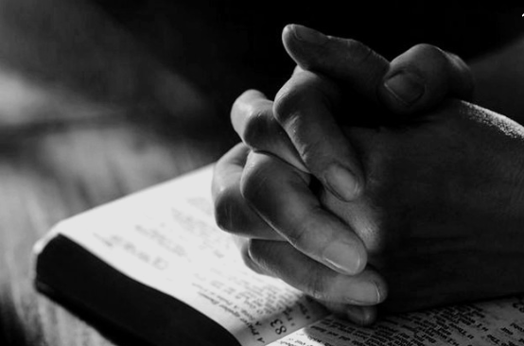
대표기도

Slide 34
말씀속으로
좋아 좋아 좋아 좋아 하나님 말씀
신나 신나 신나 신나 말씀 듣는 것
하나님 말씀 들려주세요
말씀 속으로 슝~! 말씀 속으로 슝~~!

Slide 35
말씀

Slide 36
하나님의 말씀
나아만이 이에 내려가서 하나님의 사람의
말대로 요단강에 일곱 번 몸을 잠그니 그의 살이
어린 아이의 살 같이 회복되어 깨끗하게 되었더라
열왕기하 4장 7절 말씀 아멘 –

Slide 37
헌금 시간

Slide 38
동전 하나 동전 둘
칠일 동안 모아서
하나님께 드려요
기쁨으로 드려요

Slide 39
먹고 싶고 갖고 싶은
욕심도 있지만
예쁜 마음 정성모아
하나님께 드려요

Slide 40
헌금 기도

Slide 41
광고

Slide 42
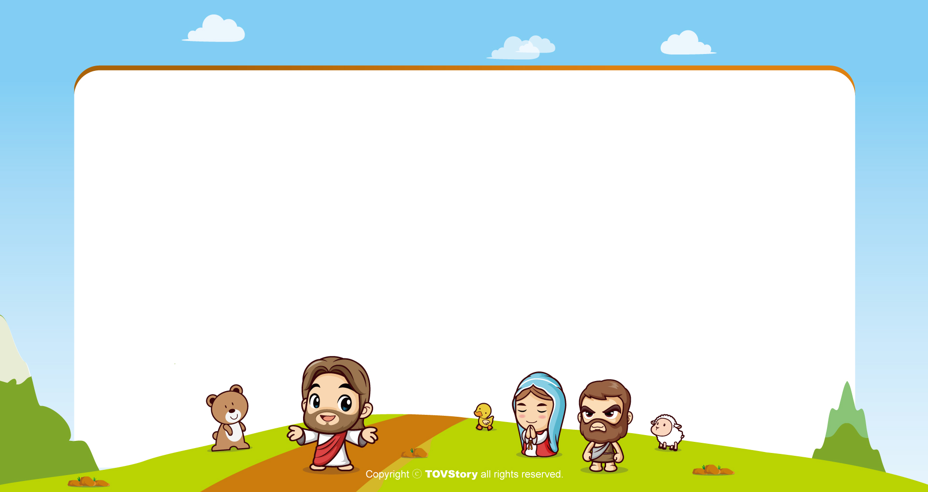
주기도문
하늘에 계신 우리 아버지여,
이름이 거룩히 여김을 받으시오며,
나라가 임하시오며,
뜻이 하늘에서 이루어진 것같이
땅에서도 이루어 지이다.

Slide 43
주기도문
오늘 우리에게 일용할 양식을 주시옵고,
우리가 우리에게 죄 지은 자를
사하여 준 것같이
우리 죄를 사하여 주시옵고,

Slide 44
주기도문
우리를 시험에 들게 하지 마시옵고,
다만 악에서 구하시옵소서.
나라와 권세와 영광이 아버지께
영원히 있사옵나이다.
아멘.

Slide 45
감사합니다.

